Slide 1


Федеральная образовательная программа дошкольного образования:
изучаем, обсуждаем, размышляем.

Slide 2
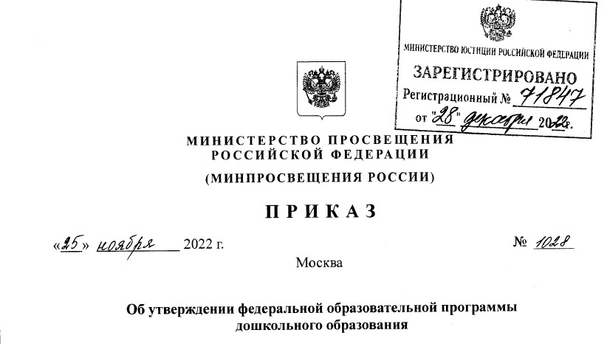

Slide 3
Обсудим сегодня:
Федеральная образовательная программа дошкольного образования: особенности структуры и содержания документа.
Переход дошкольных образовательных организаций региона на ФОП ДО: нормативная база, необходимые управленческие решения и методические шаги.

Slide 4

-

Slide 5


ЧТО ДЕЛАТЬ ДОО?
Разрабатываем
Отказываемся от
новую ООП ДО
комплексных и
или вносим
парциальных программ
/учебно
изменения в
-
методических
действующую
комплектов, которые
По какой
использовали ранее
ООП ДО?
–
программе
или нет?
работаем до
конца учебного
года?
Что значит
«период
перехода на ФОП
Что меняется
ДО
»?
в ДОО в связи
с появлением
ФОП ДО и
Когда должна
изменением
быть
утверждена
ФГОС ДО?
в ДОО
ООП ДО на
основе ФОП ДО?

Slide 6
ФОП ДО:
новая федеральная образовательная программа
Что такое ФОП ДО?
Федеральная образовательная программа дошкольного образования (ФОП ДО) - это норматив, который был разработан с целью реализации нескольких функций:
создать единое федеральное образовательное пространство для воспитания и развития дошкольников;
обеспечить детям и родителям равные и качественные условия дошкольного образования на всей территории России;
создать единое ядро содержания дошкольного образования, которое будет приобщать детей к традиционным духовно-нравственным и социокультурным ценностям, а также воспитает в них тягу и любовь к истории и культуре своей страны, малой родины и семьи;
воспитывать и развивать ребенка с активной гражданской позицией, патриотическими взглядами и ценностями.

Slide 7
Структура ФОП ДО: - целевой - содержательный - организационный разделы
Содержание целевого раздела:
Пояснительная записка: цель, задачи, принципы, подходы к формированию Программы
Планируемые результаты реализации Программы
Педагогическая диагностика достижения планируемых результатов

Slide 8
Пояснительная записка:
Цель, задачи и принципы формирования ФОП ДО
Цель ФОП ДО:
Разностороннее развитие ребенка в период дошкольного детства с учетом возрастных и индивидуальных особенностей на основе духовно-нравственных ценностей российского народа, исторических и национально-культурных традиций.
Традиционные российские духовно-нравственные ценности:
жизнь, достоинство, права и свободы человека;
патриотизм, гражданственность, служение Отечеству и ответственность за его судьбу;
высокие нравственные идеалы, крепкая семья, созидательный труд;
приоритет духовного над материальным, гуманизм, милосердие, справедливость;
коллективизм, взаимопомощь и взаимоуважение;
историческая память и преемственность поколений, единство народов России

Slide 9
Задачи ФОП ДО:
• обеспечить единые для РФ содержание ДО и планируемые результаты освоения образовательной программы;
• приобщать детей к базовым ценностям российского народа;
• выстраивать, структурировать содержание ОД на основе учета возрастных и индивидуальных особенностей развития детей;
• создать условия для равного доступа к образованию для всех детей дошкольного возраста с учетом разнообразия образовательных потребностей и индивидуальных возможностей;
• укреплять физическое и психическое здоровья детей, в том числе их эмоциональное благополучие;
• развивать физические, личностные, нравственные качества и основы патриотизма, интеллектуальные и художественно-творческие способности ребенка, инициативность, самостоятельность и ответственность;
• обеспечить психолого-педагогическую поддержку семье и повышение компетентности родителей в вопросах воспитания, обучения и развития, охраны и укрепления здоровья детей, обеспечения их безопасности;

Slide 10
Принципы ФОП ДО:
• полноценное проживание ребенком всех этапов детства, обогащение детского развития;
• построение образовательной деятельности на основе индивидуальных особенностей каждого ребенка, при котором сам ребенок становится активным в выборе содержания своего образования, становится субъектом образования;
• содействие и сотрудничество детей и взрослых;
• признание ребенка полноценным участником, то есть субъектом, образовательных отношений;
• поддержка инициативы детей в различных видах деятельности;
• сотрудничество ДОО с семьей;
• приобщение детей к социокультурным нормам, традициям семьи, общества и государства;
• формирование познавательных интересов и познавательных действий ребенка в различных видах деятельности;
• возрастная адекватность ДО: соответствие условий, требований, методов возрасту и особенностям развития;
• учет этнокультурной ситуации развития детей

Slide 11
Планируемые результаты:
В младенческом возрасте – к одному году
В раннем возрасте – к трем годам
В дошкольном возрасте – к четырем, пяти
и шести годам
К концу дошкольного возраста – на этапе завершения освоения программы
Возрастные ориентиры в ФОП
ДО – условные. Каждый ребенок может достичь планируемых результатов на разных этапах дошкольного детства

Slide 12
Педагогическая диагностика:
содержание, специфика, результаты
направлена на изучение деятельностных умений ребенка, его интересов, предпочтений, склонностей, личностных особенностей, способов взаимодействия со взрослыми и сверстниками;
позволяет выявлять особенности и динамику развития ребенка, составлять на основе полученных данных индивидуальные образовательные маршруты освоения образовательной программы, своевременно вносить изменения в планирование, содержание и организацию образовательной деятельности

Slide 13
Специфика педдиагностики
планируемые результаты освоения ООП (Основная образовательная программа) ДО заданы как целевые ориентиры ДО (дошкольного образования) и представляют собой социально-нормативные возрастные характеристики возможных достижений ребенка на разных этапах дошкольного детства;
целевые ориентиры не подлежат непосредственной оценке, в том числе и в виде педагогической диагностики или мониторинга, и не являются основанием для сравнения с реальными достижениями детей и основой объективной оценки соответствия установленным требованиям образовательной деятельности и подготовки детей ;
освоение ООП ДО не сопровождается проведением промежуточных аттестаций и итоговой аттестации дошкольников

Slide 14
Методы педдиагностики
Основной метод – наблюдение
Также можно использовать:
свободные беседы с детьми;
анализ продуктов детской деятельности: рисунков, работ по лепке, аппликации, построек, поделок и тому подобное;
специальные диагностические ситуации;
специальные методики диагностики физического, коммуникативного, познавательного, речевого, художественно-эстетического развития

Slide 15
Результаты педдиагностики
Можно использовать результаты только для решения образовательных задач:
индивидуализация образования, в том числе поддержки ребенка, построения его образовательной траектории или профессиональной коррекции особенностей его развития;
оптимизация работы с группой детей

Slide 16
Психологическая диагностика
ФОП ДО допускает также психологическую диагностику развития детей.
Цель: выявить и изучить индивидуально-психологические особенности детей, причины трудностей в освоении образовательной программы.
Кто проводит: квалифицированные специалисты – педагоги-психологи, психологи.
Условия: ребенок участвует в психологической диагностике только с согласия родителей или законных представителей.
Как использовать результаты: по результатам психологической диагностики специалисты организуют психологическое сопровождение и адресную психологическую помощь детям

Slide 17
Содержательный раздел ФОП ДО
Структура, содержание, новшества
Содержание содержательного раздела:
1. Задачи и содержание образовательной деятельность по каждой из образовательных областей для всех возрастных групп.
2. Вариативные формы, способы, методы и средства реализации ФОП.
3. Особенности образовательной деятельности разных видов и культурных практик.
4. Способы и направления поддержки детской инициативы.
5. Особенности взаимодействия педагогического коллектива с семьями обучающихся.
6. Направления, задачи и содержание коррекционно-развивающей работы.
7. Федеральная рабочая программа воспитания.

Slide 18
Задачи и содержание образования
Федеральная программа определяет содержательные линии образовательной деятельности, реализуемые ДОО по основным направлениям развития детей:
Социально-коммуникативное развитие
Решение задач воспитания направлено на приобщение детей к ценностям «Родина», «Природа», «Семья», «Человек», «Жизнь», «Добро», «Милосердие», «Дружба», «Сотрудничество», «Труд»
Художественно-эстетическое развитие
Решение задач воспитания направлено на приобщение детей к ценностям «Красота», «Культура»
Познавательное развитие
Решение задач воспитания направлено на приобщение детей к ценностям «Познание», «Семья», «Человек», «Природа», «Родина»
Речевое развитие
Решение задач воспитания направлено на приобщение детей к ценностям «Красота», «Культура»
Физическое развитие
Решение задач воспитания направлено на приобщение детей к ценностям «Жизнь», «Здоровье»
Каждая образовательная область включает:
  задачи и содержание образовательной деятельности;
  задачи воспитания для возрастных групп детей в возрасте от двух месяцев до семи – восьми лет

Slide 19
Вариативные формы, способы, методы и средства реализации ФОП ДО:
Дошкольное образование может быть получено двумя способами:
В ДОО или в форме семейного образования. Ребенок может посещать детский сад или получать дошкольное образование дома. Форму определяют родители с учетом мнения ребенка
Через сетевую форму на основе договора с другими образовательными организациями, организациями культуры, физкультуры и спорта и пр.
При реализации образовательных программ дошкольного образования могут использоваться различные образовательные технологии, в том числе дистанционные образовательные технологии, электронное обучение в соответствии с требованиями СП 2.4.3648-20 и СанПиН 1.2.3685-21.

Slide 20
Как выбирать и применять способы, методы и средства реализации ФОП ДО
1. Педагог определяет самостоятельно в соответствии с задачами воспитания и обучения, возрастными и индивидуальными особенностями детей, спецификой их образовательных потребностей и интересов.
2. Педагог может ориентироваться на свою практику воспитания и обучения детей, результативность форм, методов, средств образовательной деятельности применительно к конкретной возрастной группе.
3. Педагог должен учитывать педагогический потенциал каждого метода и условия его применения. А также цели и задачи, прогнозировать возможные результаты.
4. При использовании различных средствах воспитания и обучения, в том числе технические, расходных материалов, игрового, спортивного, оздоровительного оборудования, инвентаря, а также образовательные технологии, должны отвечать требованиям СП 2.4.3648-20 и СанПиН 1.2.3685-21

Slide 21
Формы работы с детьми (Игра, занятие, культурные практики)
ИГРА
занимает центральное место в жизни ребенка;
выполняет обучающую, познавательную, развивающую, воспитательную, социокультурную, коммуникативную, психотерапевтическую и другие функции;
выступает как форма организации жизни и деятельности детей, средство разностороннего развития их личности; метод или прием обучения; средство саморазвития, самовоспитания, самообучения, саморегуляции.
ЗАНЯТИЕ
занимательное и интересное для детей дело, которое развивает их;
деятельность, которую организует педагог и в ходе которой дети осваивают одну или несколько образовательных областей в интеграции;
форма организации обучения детей, наряду с дидактическими играми, экскурсиями и др. Может быть в виде образовательных и проблемно-обучающих ситуаций, тематических событий, проектной деятельности, творческих и исследовательских проектов
КУЛЬТУРНЫЕ ПРАКТИКИ
проходят во вторую половину дня;
предусматривают разные варианты: игровую, продуктивную, познавательно-исследовательскую практики, чтение художественной литературы;
могут быть разной тематики, которую определяет педагог на основе вопросов, интереса детей к явлениям окружающей действительности или предметам, значимых событий, неожиданных явлений, художественной литературы.

Slide 22
  Особенности взаимодействия педагогического коллектива с семьями воспитанников (Цель, направления , принципы)
  приоритет семьи в воспитании, обучении и развитии ребенка;
  открытость для родителей информации об особенностях пребывания ребенка в группе;
  взаимное доверие, уважение и доброжелательность во взаимоотношениях педагогов и родителей;
  индивидуально-дифференцированный подход к каждой семье;
  учет особенностей характера отношений ребенка с родителями.

Slide 23
  Направление деятельности
  Диагностико-аналитическое направление
  включает получение и анализ данных о семье каждого воспитанников;
  получение информации о запросах семьи в отношении охраны здоровья и развития ребенка
  получение информации об уровне психолого-педагогической компетентности родителей;
  планирование работы с семьей с учетом результатов проведенного анализа;
  согласование воспитательных задач
  Просветительское направление
  просвещение родителей по вопросам особенностей психофизиологического и психического развития детей младенческого, раннего и дошкольного возрастов;
  выбора эффективных методов обучения и воспитания детей определенного возраста;
  ознакомление с актуальной информацией о государственной политике в области ДО, включая информирование о мерах господдержки семьям с детьми дошкольного возраста;
  содержании и методах образовательной работы с детьми
  Консультационное направление
  объединяет в себе консультирование родителей по вопросам их взаимодействия с ребенком, преодоления возникающих проблем воспитания и обучения детей;
  консультации об особенностях поведения и взаимодействия ребенка со сверстниками и педагогом;
  проблемные ситуации;
  способы воспитания и построения продуктивного взаимодействия с детьми младенческого, раннего и дошкольного возрастов;
  способы организации и участия в образовательном процессе и детской деятельности.

Slide 24
Коррекционно-развивающая работа (Задачи, Направления, Содержание )
Направления и задачи коррекционно-развивающей работы
Направления КРР
коррекция нарушений развития у различных категорий детей или целевых групп, в том числе детей с ОВЗ и детей-инвалидов;
квалифицированная помощь в освоении программы;
разностороннее развитие дошкольников с учетом возрастных и индивидуальных особенностей, социальной адаптации.
Программа КРР
Детский сад имеет право разработать программу КРР, которая может включать:
план диагностических и коррекционно-развивающих мероприятий;
рабочие программы КРР с обучающимися различных целевых групп, которые имеют различные ООП и стартовые условия освоения программы.
методический инструментарий для реализации диагностических, коррекционно-развивающих и просветительских задач программы.

Slide 25
Задачи КРР
определять основные образовательные потребности детей, в том числе воспитанников с трудностями освоения ФОП ДО и социализации в ДОО;
своевременно выявлять детей с трудностями социальной адаптации по различным причинам;
оказывать индивидуально-ориентированную психолого-педагогическую помощь детям с учетом особенностей их психического и физического развития, индивидуальных возможностей и потребностей в соответствии с рекомендациями ПМПК (психолого-медико-педагогическая комиссия) и ППк (психолого-педагогический консилиум)
оказывать родителям консультативную психолого-педагогическую помощь по вопросам развития и воспитания детей дошкольного возраста;
содействовать поиску и отбору одаренных детей, их творческому развитию;
выявлять детей с проблемами развития эмоциональной и интеллектуальной сферы;
реализовывать комплекс индивидуально-ориентированных мер по ослаблению, снижению или устранению отклонений в развитии детей и проблем их поведения

Slide 26
Федеральная рабочая программа воспитания
(Цели, задачи, направления и содержание воспитания)
раскрывает задачи и направления воспитательной работы;
предусматривает приобщение детей к российским традиционным духовным ценностям, включая культурные ценности своей этнической группы, правилам и нормам поведения в российском обществе
включает пояснительную записку и три раздела: целевой, содержательный, организационный. Пояснительная записка не является частью рабочей программы воспитания в ДОО;
содержит задачи воспитания в образовательных областях по семи направлениям: патриотическое, духовно-нравственное, социальное, познавательное, физическое и оздоровительное, трудовое, эстетическое;
включает целевые ориентиры воспитания детей раннего возраста – к трем годам и на этапе завершения освоения программы.

Slide 27
Организационный раздел ФОП ДО (Структура, содержания, новшества)
Содержание организационного раздела ФОП ДО
1. Описание условий реализации программы:
- психолого-педагогические условия;
- особенности организации РППС (развивающая предметно-пространственная среда)
- материально-техническое обеспечение ФОП, обеспеченность методическими материалами и средствами обучения и воспитания;
- примерный перечень литературных, музыкальных, художественных, анимационных произведений для реализации ФОП;
- кадровые условия.
2. Примерный режим и распорядок дня в дошкольных группах.
3. Федеральный календарный план воспитательной работы

Slide 28
Психолого-педагогические условия реализации ФОП ДО
Успешность реализации ФОП обеспечена совокупностью психолого-педагогических условий (п. 30.1 ФОП ДО)
Ключевые условия:
  признание детства как уникального периода в становлении человека, понимание неповторимости личности каждого ребенка, принятие воспитанника такими, какой он есть, со всеми его индивидуальными проявлениями;
  использование форм и методов, соответствующих возрастным особенностям детей, видов деятельности, специфических для каждого возрастного периода, социальной ситуации развития

Slide 29
-
Особенности организации РППС
ФОП не выдвигает жестких требований к организации РППС и оставляет за детским садом право самостоятельного проектирования РППС
Основные требования:
РППС должна обеспечивать возможность реализовать разные виды индивидуальной и коллективной деятельности;
возможны разные варианты создания РППС при условии учета целей и принципов ФОП ДО, возрастной и гендерной специфики;
в оснащении РППС могут быть использованы элементы цифровой образовательной среды, интерактивные площадки как пространство сотрудничества и творческой самореализации ребенка и взрослого.
РППС должна соответствовать:
требованиям ФГОС ДО;
образовательной программе ДОО;
возрастным особенностям детей;
требованиям безопасности и надежности;
воспитывающему характеру обучения детей в детском саду;
материально-техническим и медико-социальным условиям пребывания детей в ДОО

Slide 30
-
Примерный перечень произведений для реализации ФОП ДО
всего четыре примерных перечня: литературные, музыкальные, художественные и анимационные произведений для реализации ФОП
перечни примерные, педагог может выбирать произведения в соответствии с решаемыми образовательными задачами, а также использовать иные произведения;
произведения представлены по возрастам: от 2 месяцев до 7 лет
Перечень | Содержание
Художественная литература | Малые формы фольклора, русские народные сказки, произведения поэтов и писателей России, разных стран, сказки народов мира, литературные сказки, былины
Музыкальные произведения | Для слушания, пения, музыкально-ритмических произведений, музыкальных спектаклей, игры на детских музыкальных инструментах, дидактических игр
Произведения изобразительного искусства | Иллюстрации к книгам, репродукции картин
Анимационные произведения | Фильмы, анимационные сериалы, полнометражные анимационные фильмы для совместного семейного просмотра и использования их элементов в ДОО с 5 лет

Slide 31
-
Материально-техническое обеспечение
ФОП разрешает самостоятельно подбирать средства обучения, оборудование, материалы, исходя из особенностей реализации образовательной программы
Детский сад обязан:
обеспечить воспитанникам возможность достичь планируемых результатов освоения ООП;
выполнять требования СП 2.4.3648-20, СанПиН 2.3/2.4.3590-20, СанПиН 1.2.3685-21;
выполнять требования пожарной безопасности и электробезопасности;
выполнять требования по охране здоровья воспитанников и охране труда работников;
обеспечить беспрепятственный доступа обучающихся с ОВЗ, в том числе детей-инвалидов к объектам инфраструктуры ДОО

Slide 32
-
Федеральный календарный план воспитательной работы
единый план для детского сада;
все мероприятия должны проводиться с учетом особенностей программы, а также возрастных, физиологических и психоэмоциональных особенностей воспитанников;
детский сад вправе наряду с планом проводить иные мероприятия по Программе воспитания, по ключевым направлениям воспитания и дополнительного образования детей;
в Федеральном плане содержится примерный перечень основных государственных и народных праздников, памятных дат, которые нужно внести в календарный план воспитательной работы. Список можно корректировать с учетом специфики региона и детского сада.

Slide 33
-
Кадровые условия
ФОП ДО должны реализовать квалифицированные педагоги;
чтобы сделать реализацию программы эффективной, детский сад должен создать условия для профессионального развития педагогических и руководящих кадров, получения дополнительного профессионального образования не реже одного раза в три года за счет средств ДОО или учредителя

Slide 34
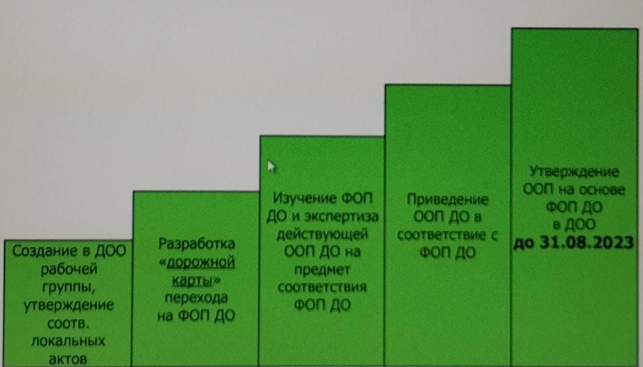
-
Порядок действий ДОО в переходный период:
основные этапы, управленческие решения и методические шаги

Slide 35
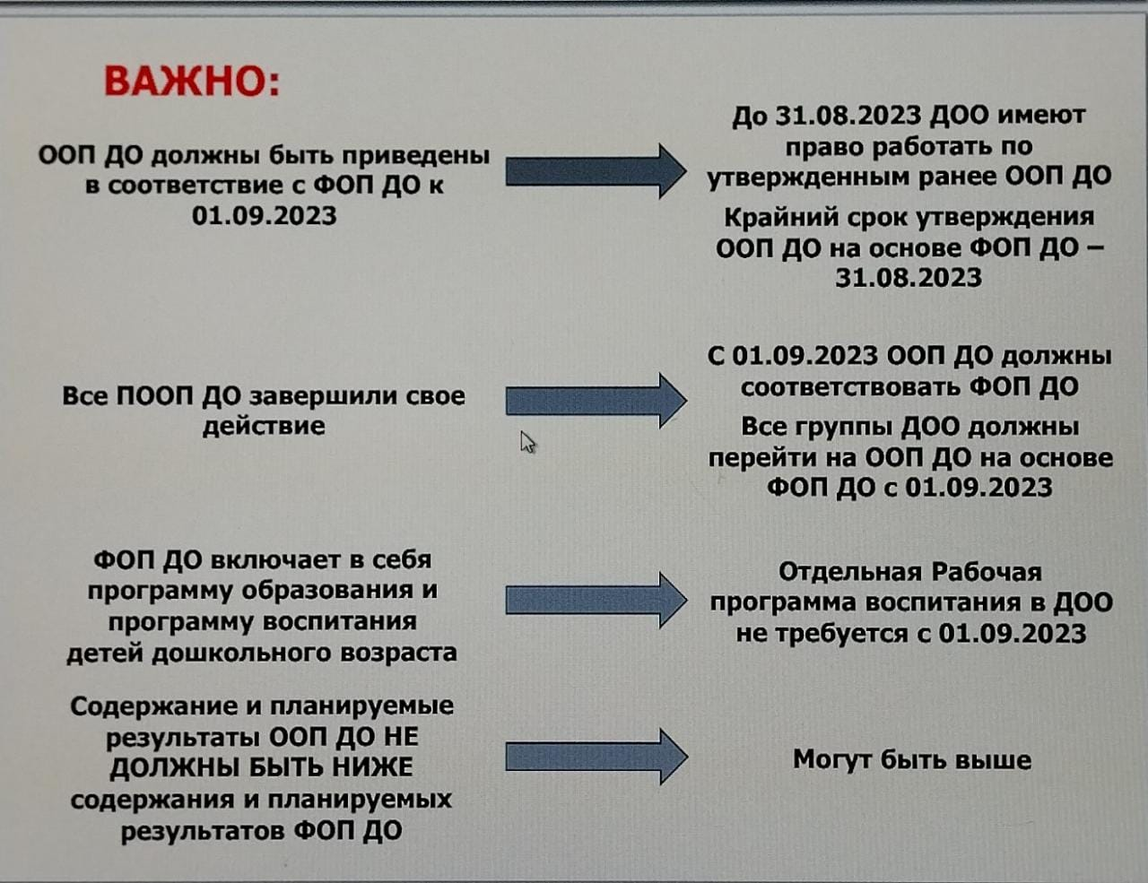
-

Slide 36
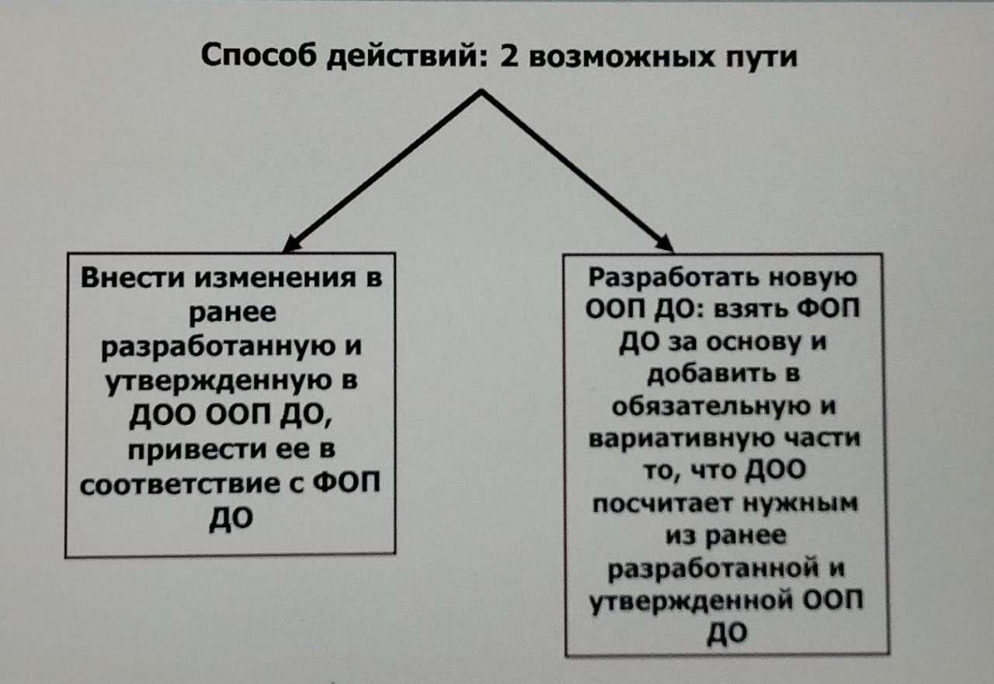
-

Slide 37
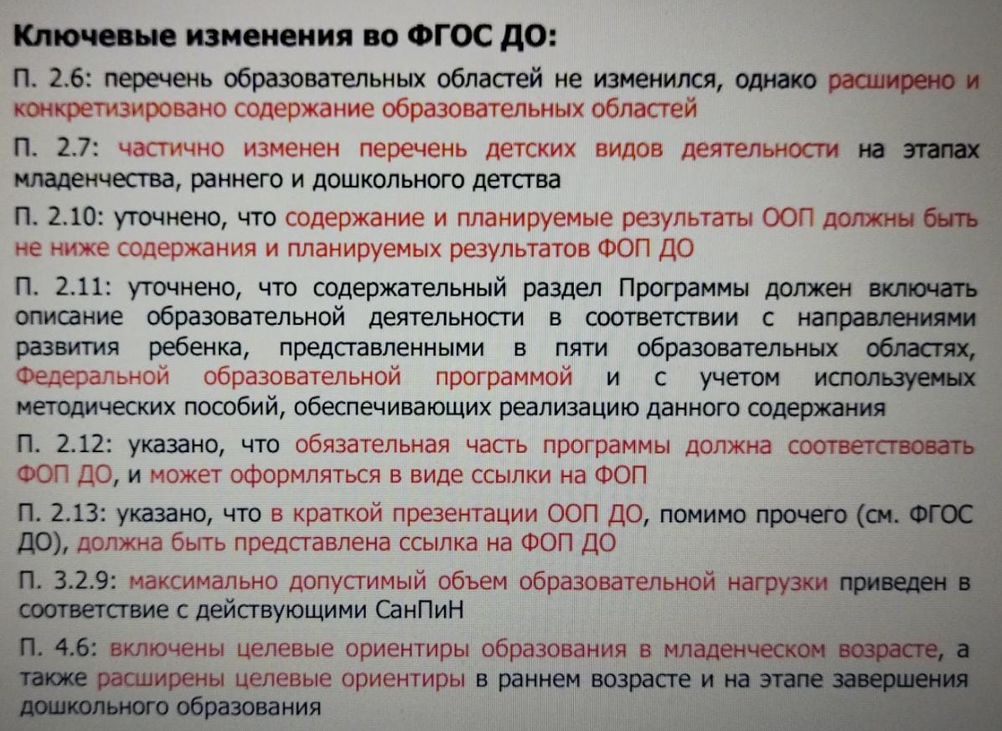
-

Slide 38
Таким образом, ФОП призвана реализовать один из пунктов ФГОС - создать единое образовательное пространство в России. В Федеральном законе от 29 декабря 2012 г. № 273-ФЗ «Об образовании» программа названа как федеральная основная образовательная (ФООП), а в приказе Минпросвещения использует название «федеральная образовательная программа» и аббревиатуру ФОП.
Поэтому можно использовать термины ФООП и ФОП как синонимы.

Slide 39
-
Давайте работать вместе.
У нас все получится!

Slide 40
-

